Slide 1
MCP入门实战
使用演示与客户端实现

Slide 2
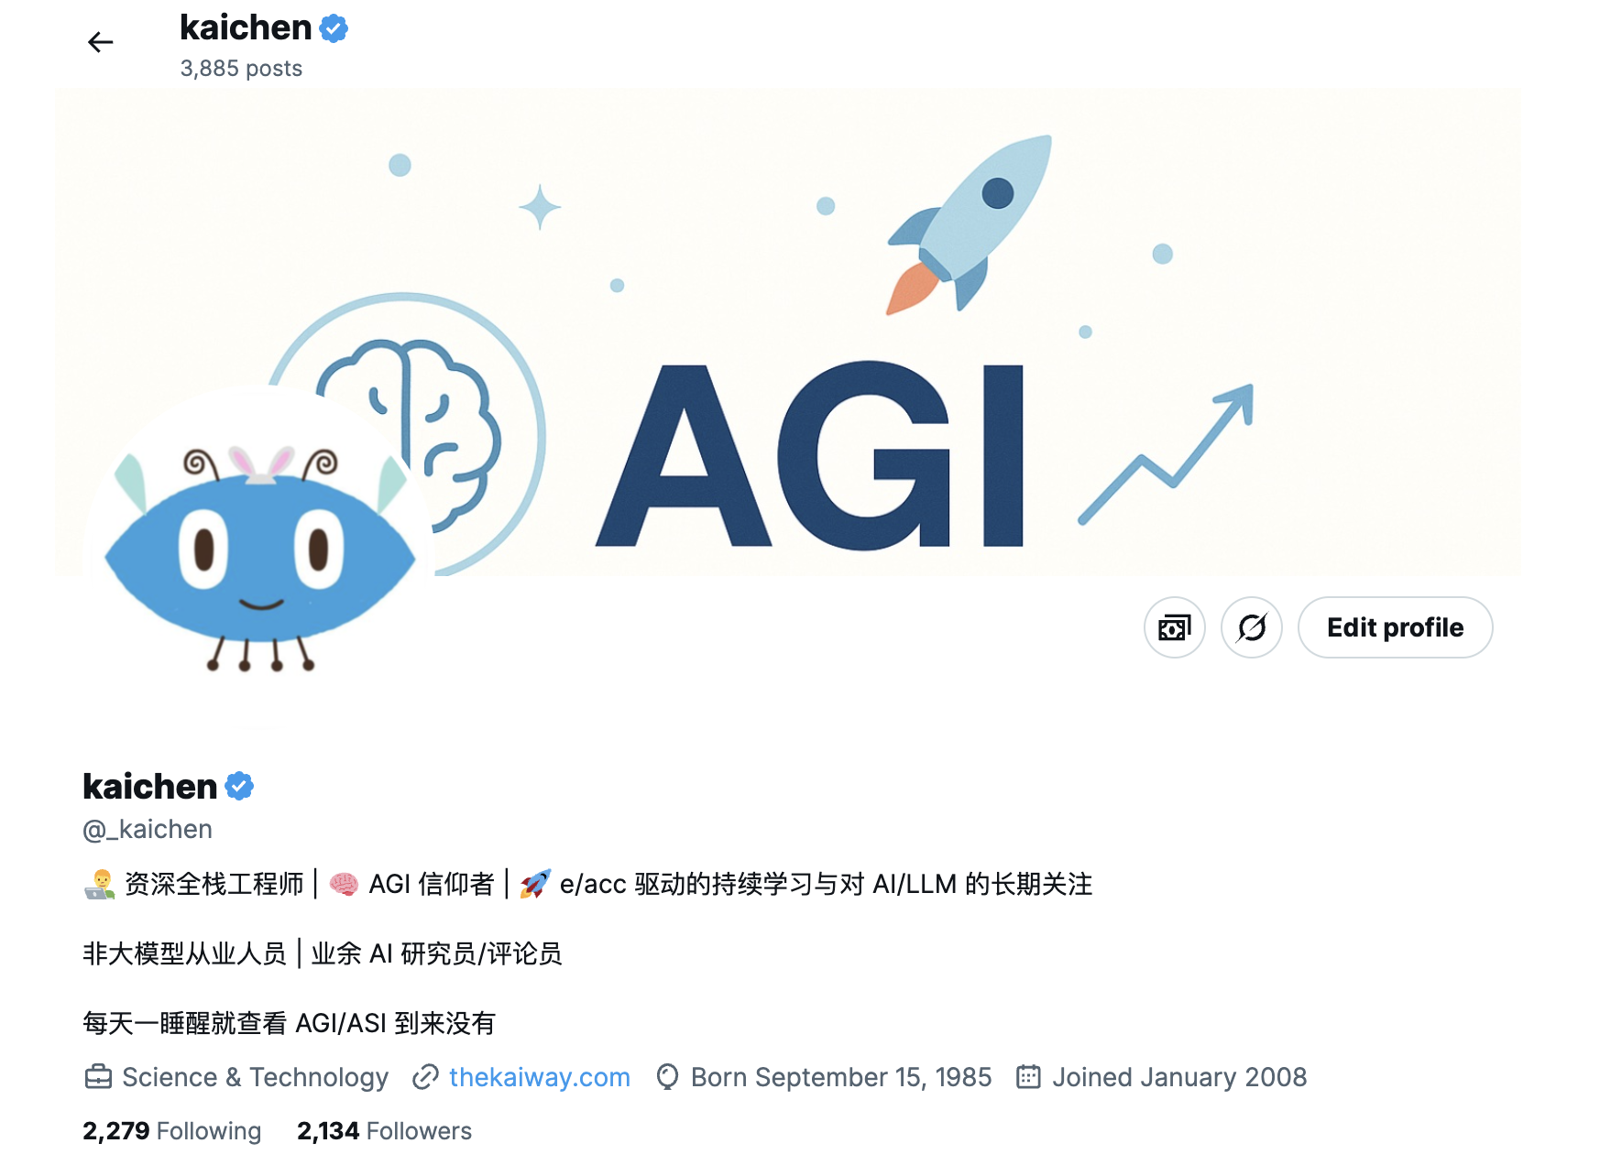
我是 Kai
自我总结
INFP-A
AI 布道师 | 业余 AI 研究员
从 ChatGPT-3 开始持续关注 AI 发展
花费超过 $2000 在 AI 产品体验上
可以从这里找到我
kaichen (@_kaichen) / X
kaichen (Kai) · GitHub
The Kai Way

Slide 3
大纲
为什么 MCP 会火
如何使用 Cline 安装配置 MCP 服务
如何作为客户端集成 MCP 服务调用

Slide 4
图解 MCP

Slide 5
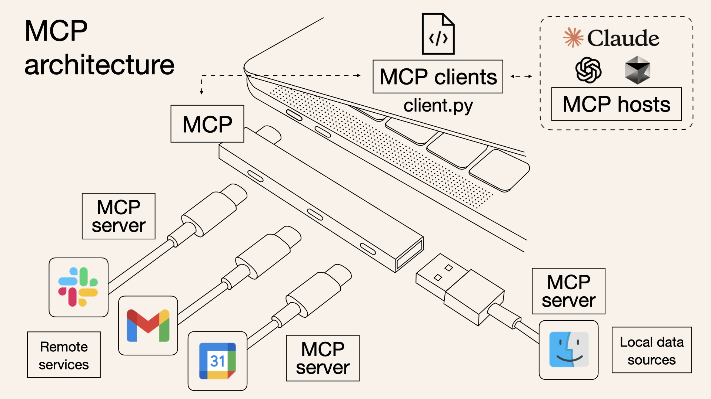
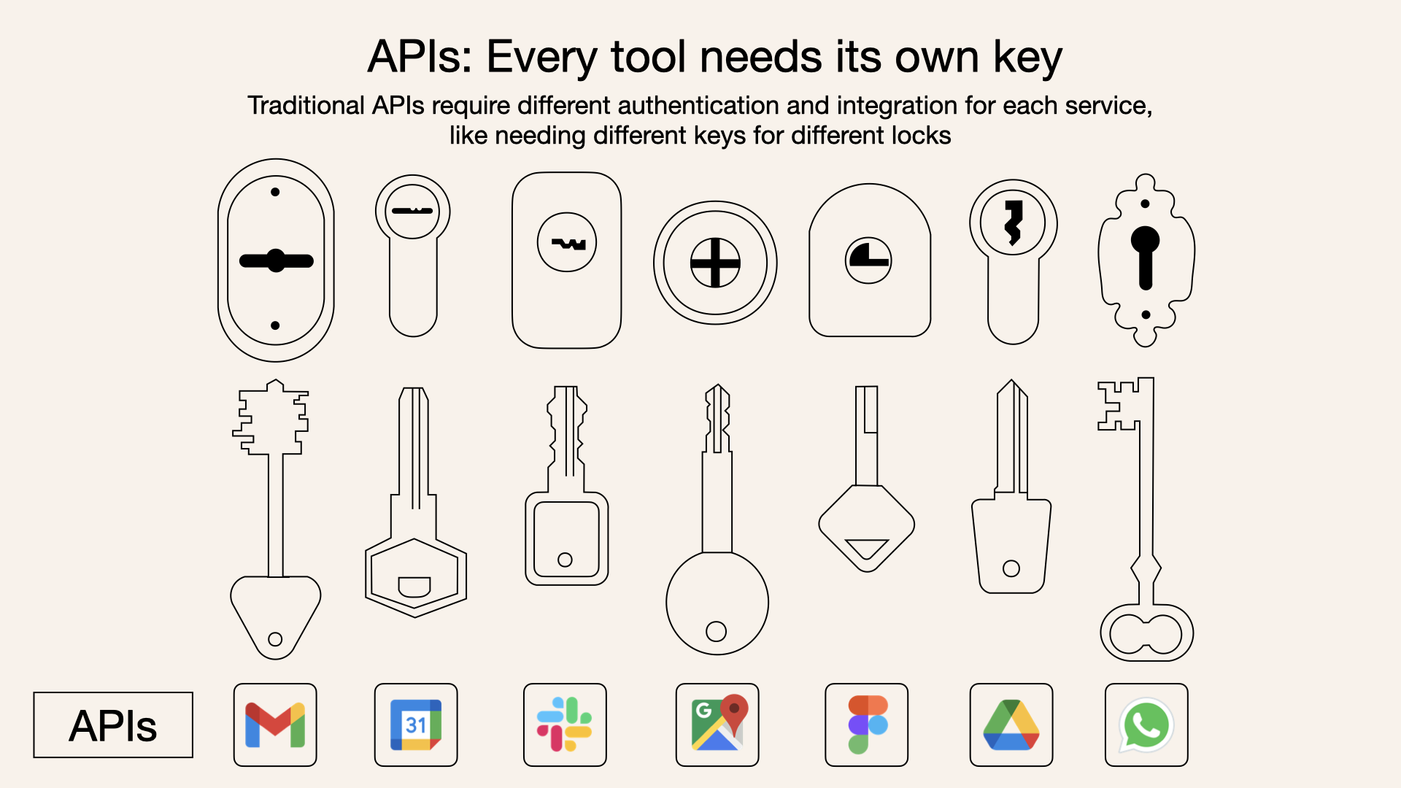
类似 Type-C 统一不同的接口

Slide 6
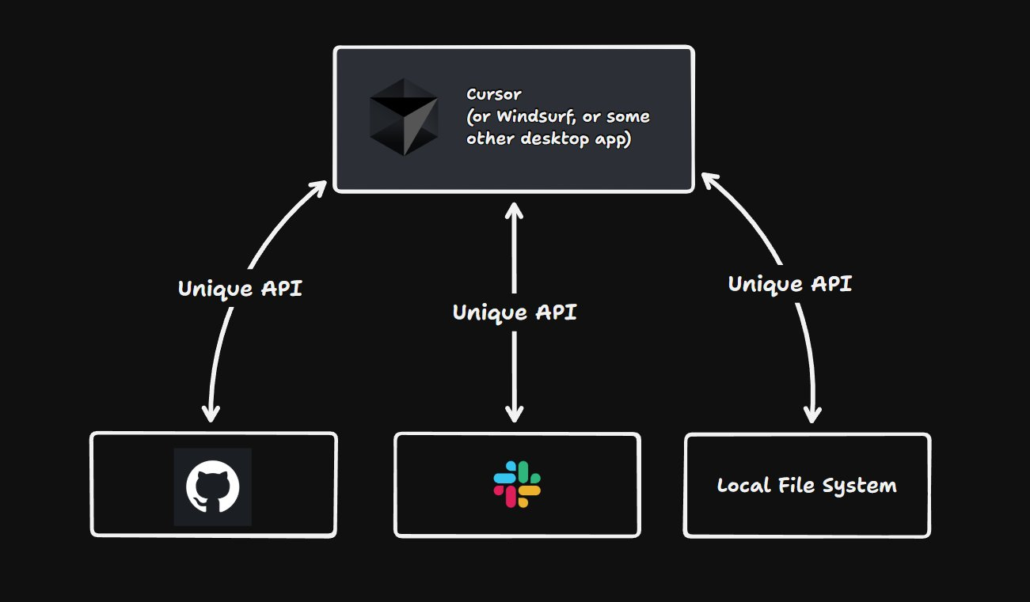
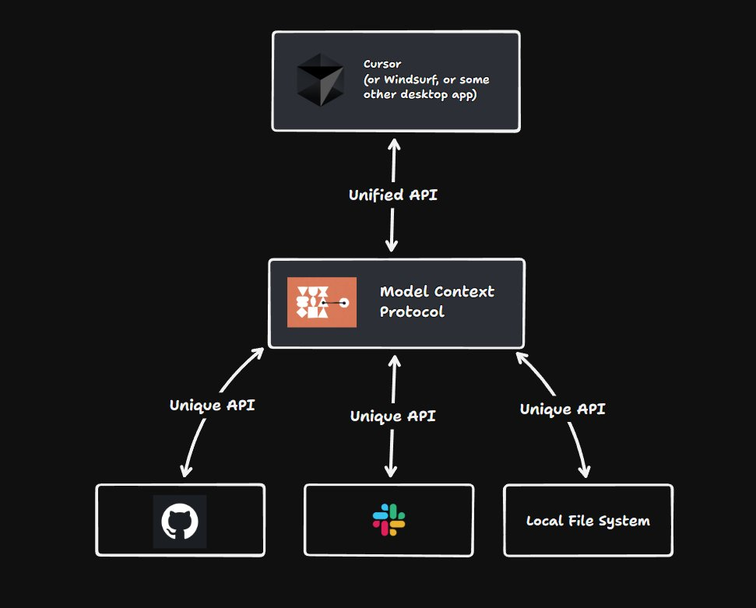
隔离各家的API实现

Slide 7
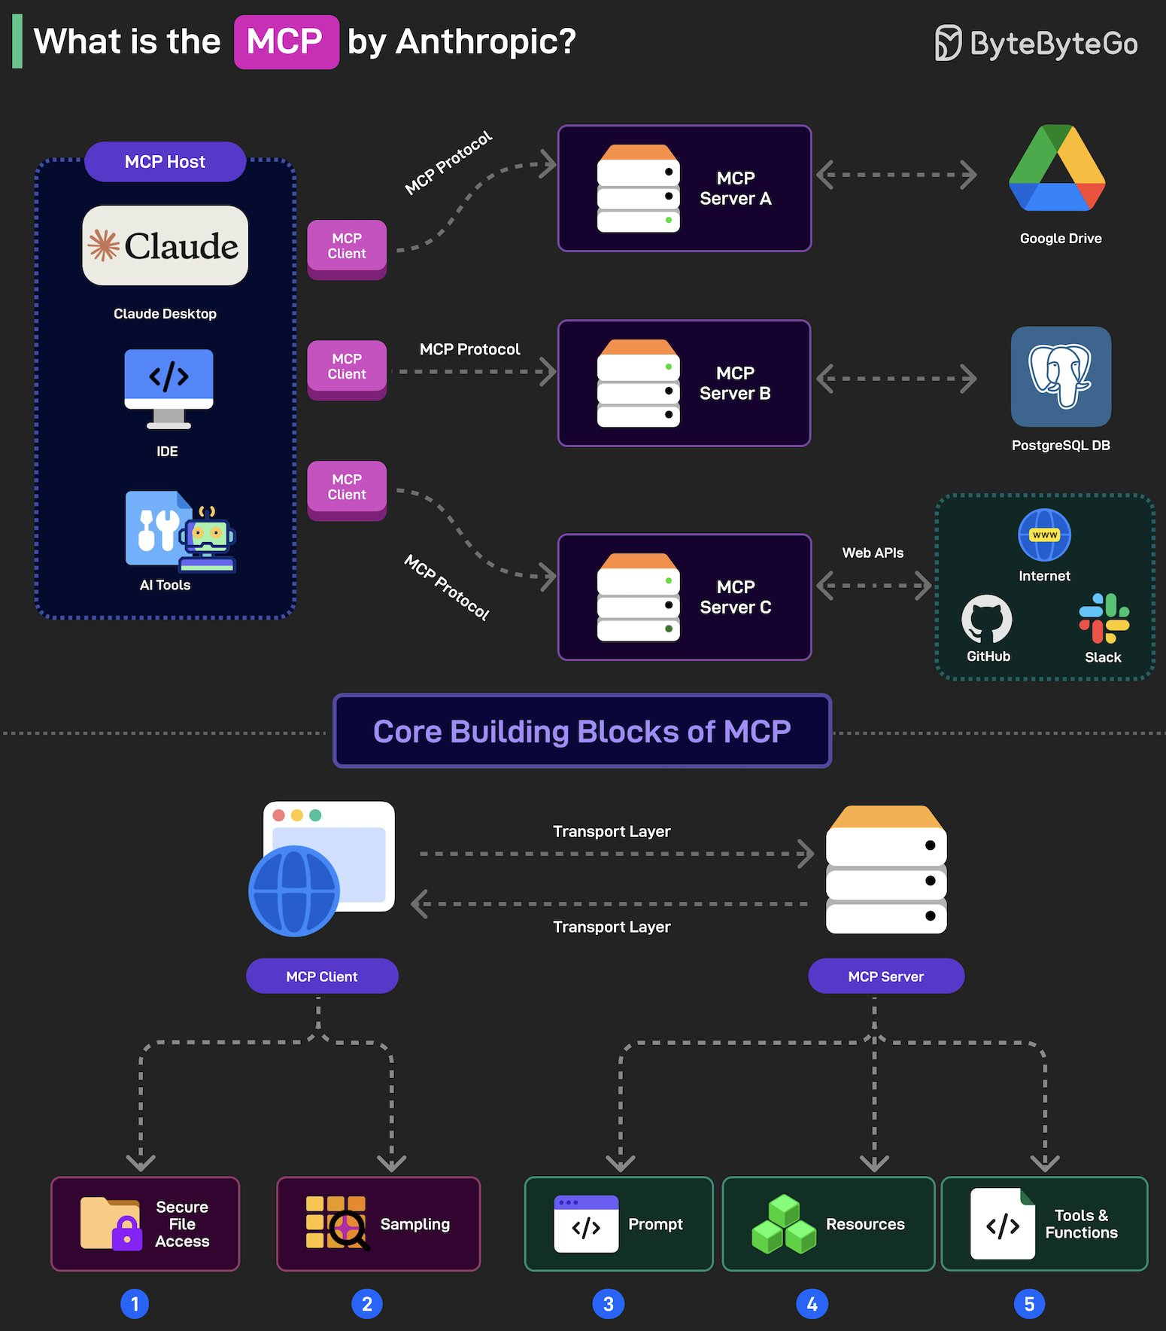
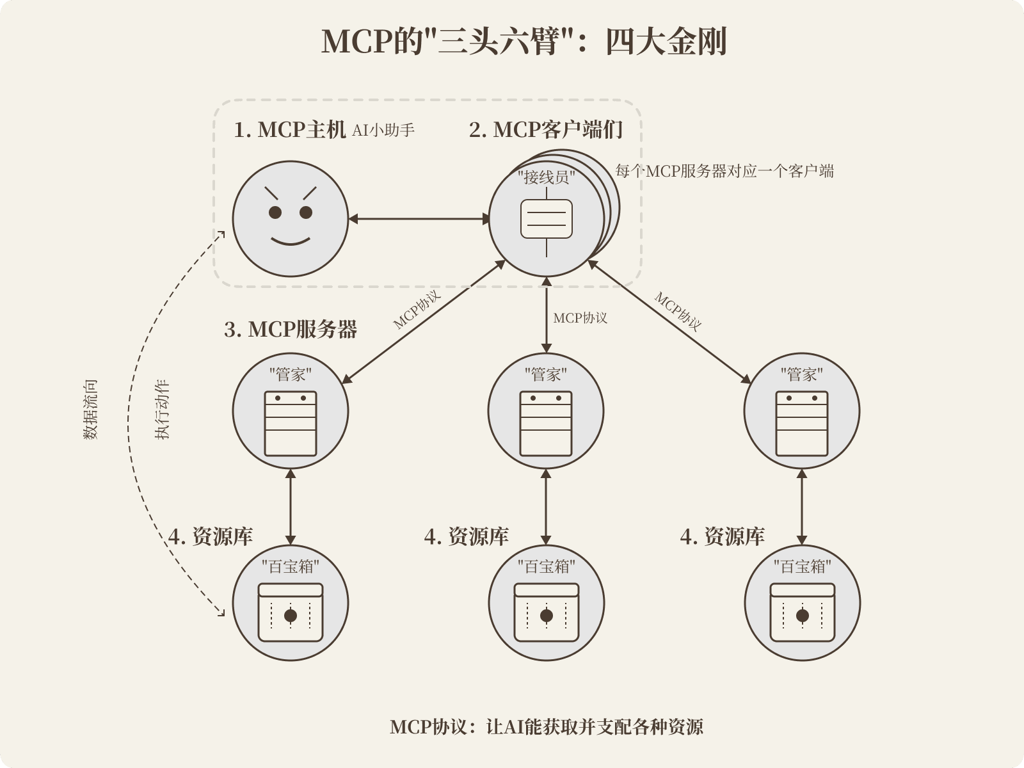
更多具像化理解

Slide 8
MCP 理解：解耦
Agent 与<工具和资源>

Slide 9
MCP 是经典CS架构
一头是使用方Client
一头是提供方Server

Slide 10
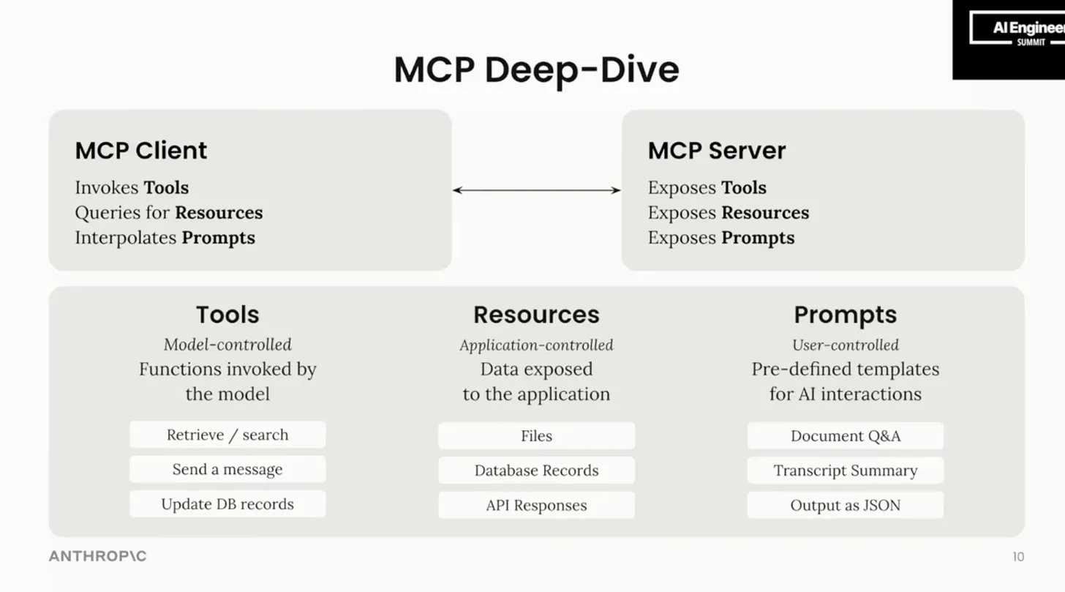
Client-Server 架构

Slide 11
提出两种经典传输
STDIO: 进程间标准输入输出
SSE: 基于JSON-RPC调用
也可自行实现

Slide 12
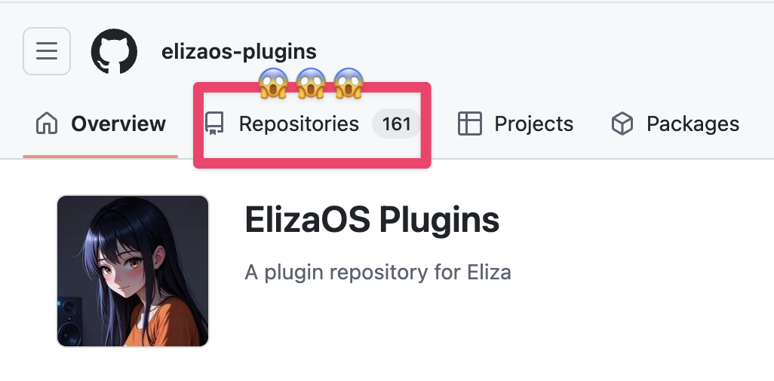
如果一个Agent服务的插件都自己维护的话工作量极大

Slide 13
MCP
不是面向大众用户
面向高阶用户
面向开发者

Slide 14




类似 MCP 是插件系统
Raycast 插件
VSCode 插件
Dify/Coze 插件
Chrome 插件

Slide 15
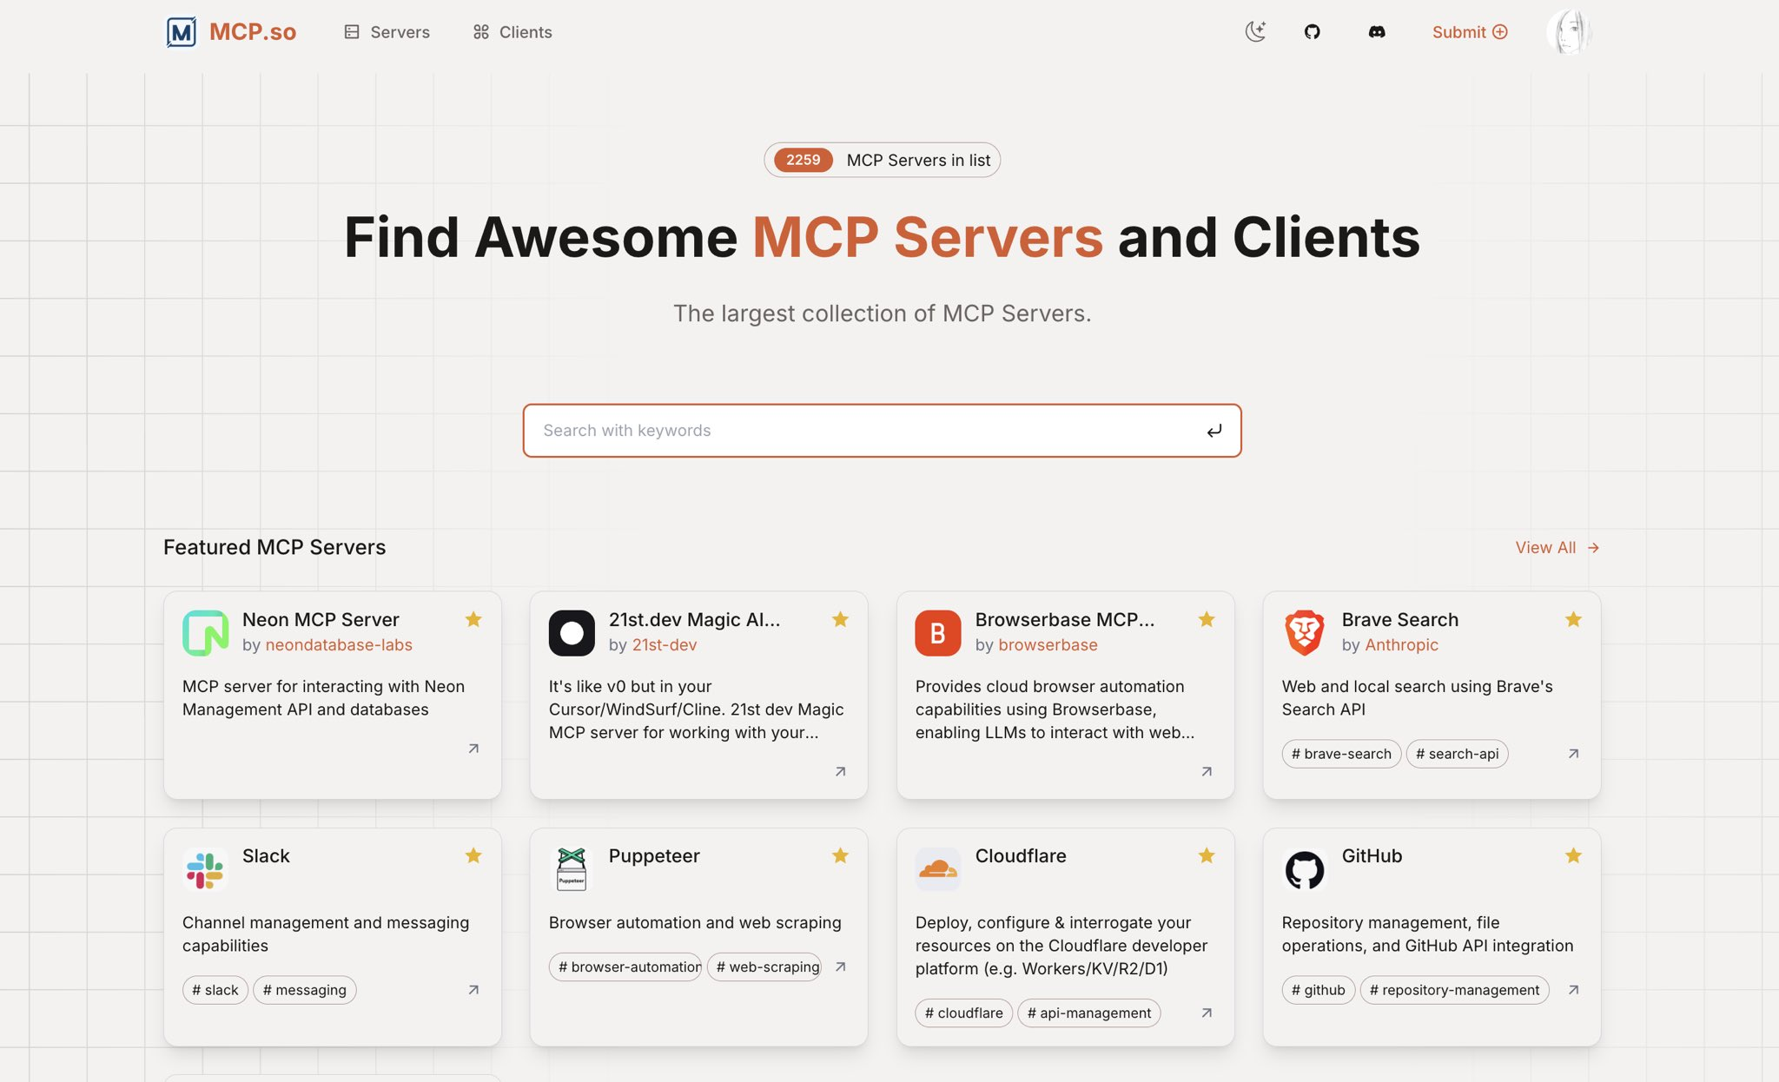
去哪找 MCP 服务
- https://mcp.so/
- https://glama.ai/mcp/servers
- https://www.pulsemcp.com/
- https://smithery.ai/
- https://mcp.composio.dev

Slide 16
MCP Server 能做什么
🟡Resources 读写数据（文件，数据库，日子）
🟡Prompts 为 LLM 提供 Prompt 模版
🟢Tools 工具调用
🔴Sampling 补全
🔴Roots 划定MCP操作边界（如工作目录）
🟡支持客户端较少
🔴暂时未有客户端实现

Slide 17
对于开发者来说
MCP意义在于自动化

Slide 18
MCP 理解：抽象
给大模型技能包

Slide 19
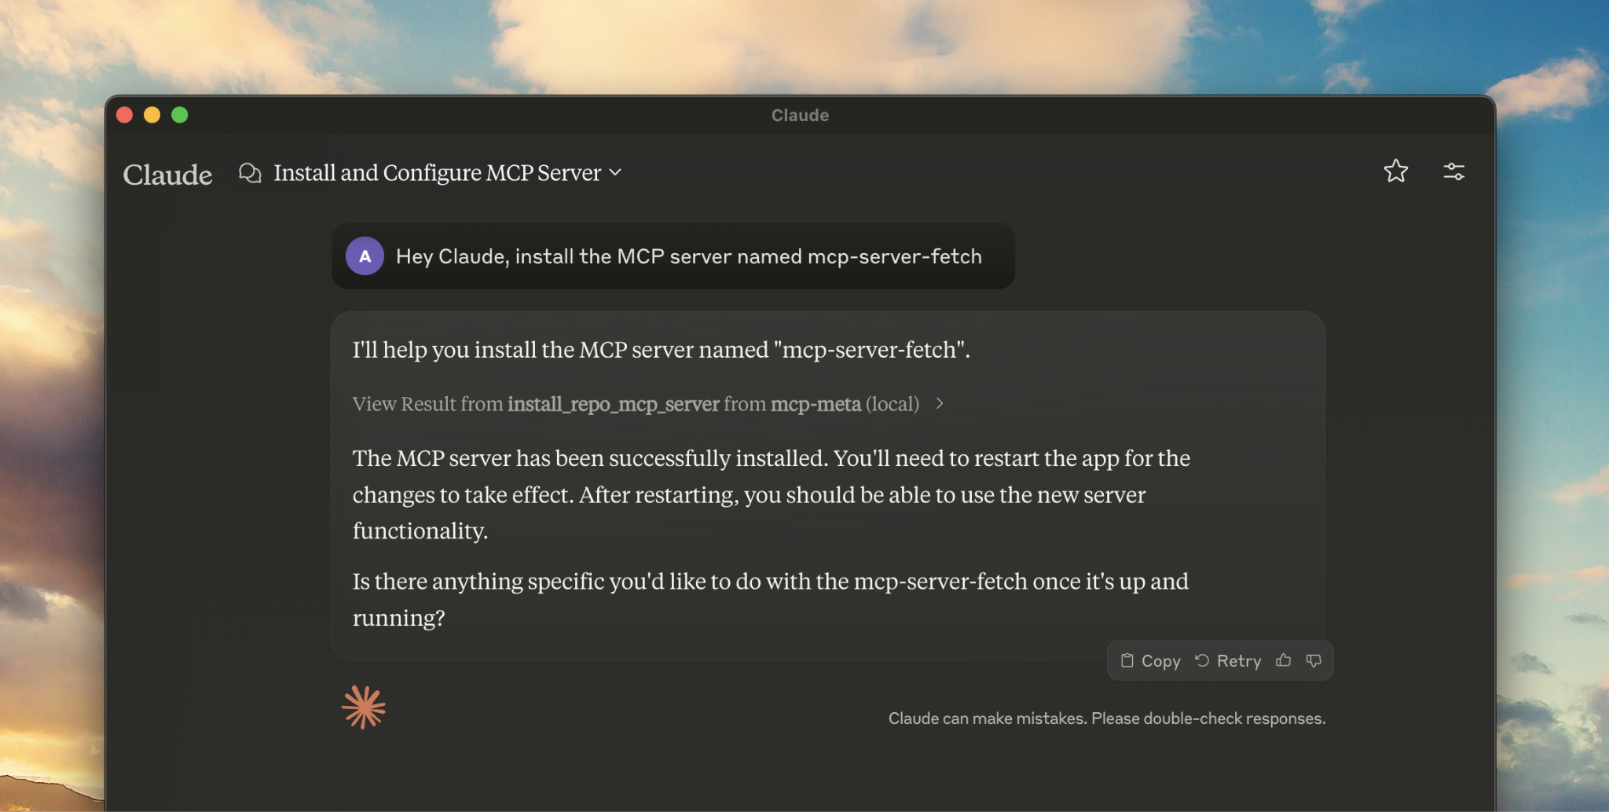
自动安装 MCP
https://github.com/anaisbetts/mcp-installer
我不想手动，下载，配置，那么用这个 MCP 服务可以自动完成这一切
它自动去搜索，找到对应 github 仓库，阅读 readme，修改配置文件

Slide 20

自动操作 Github
https://github.com/modelcontextprotocol/servers/tree/main/src/github
我不想操作 git 命令行，不想手动在网页点击创建 Pull Request
那可以一句话让 AI 来做
“帮我把这个改动提交一个 PR”
“帮我提交这些代码改动，然后同步到远端”

Slide 21
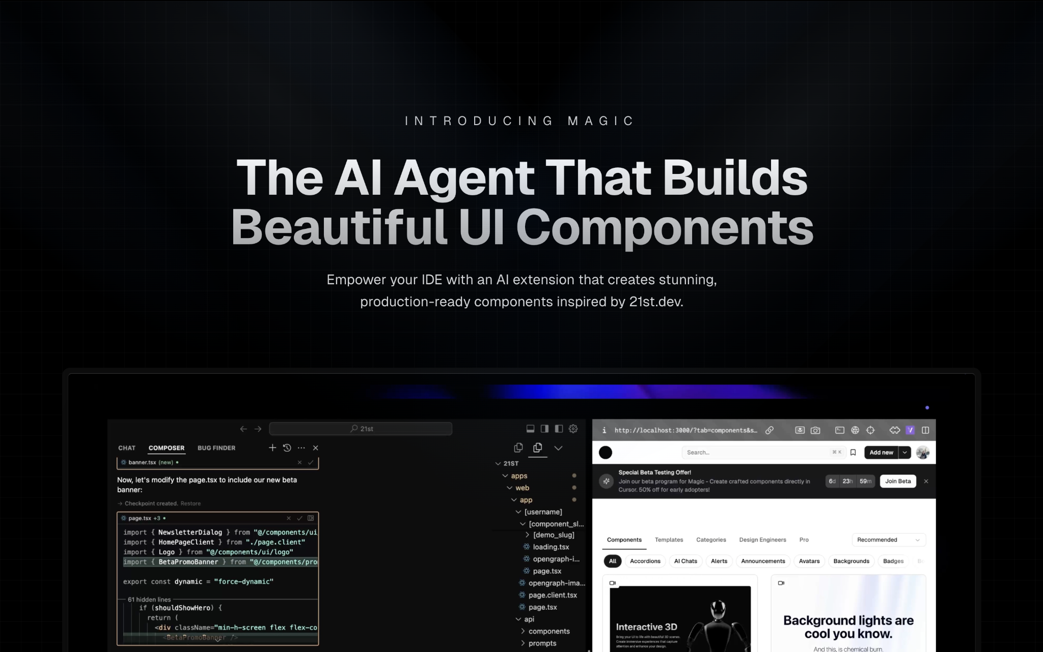
自动找 React 组件
https://github.com/21st-dev/magic-mcp
不知道去哪里找 React 组件？
组件找回来后需要人工再集成调整？
完全可以交给 AI

Slide 22
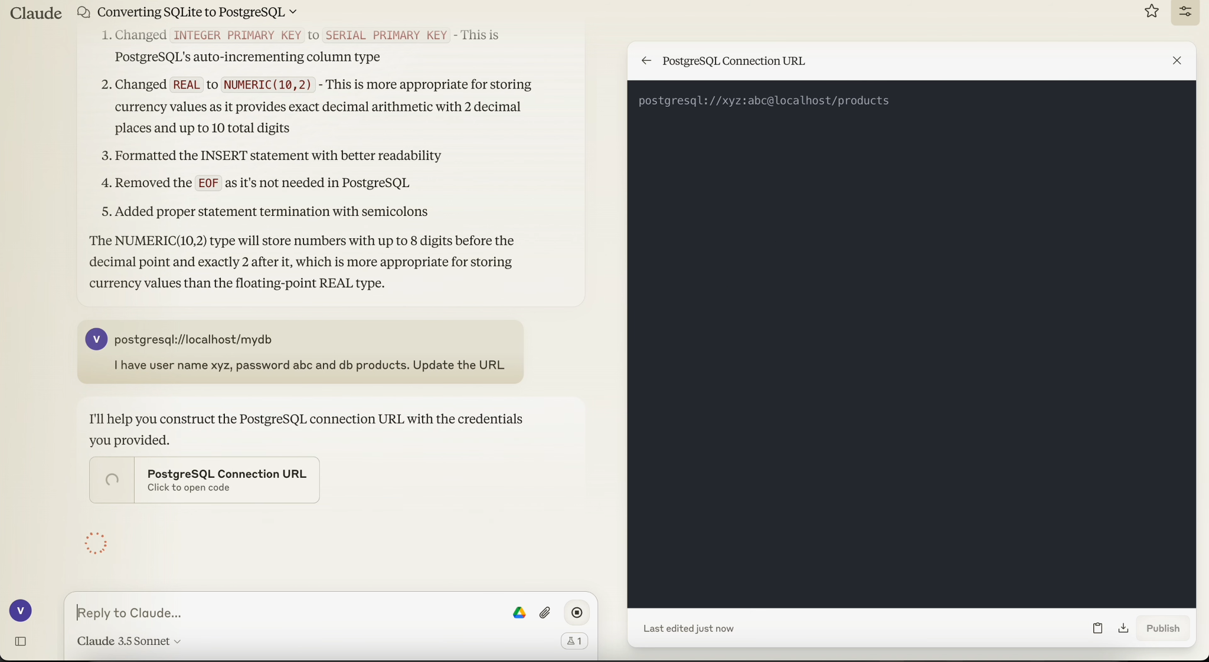
操作数据库
https://github.com/modelcontextprotocol/servers/tree/main/src/postgres
啊，SQL 太难啦
那就交给 AI 吧
“我要建立一套数据表存储发货记录”
“我要分析一下本周销量”

Slide 23
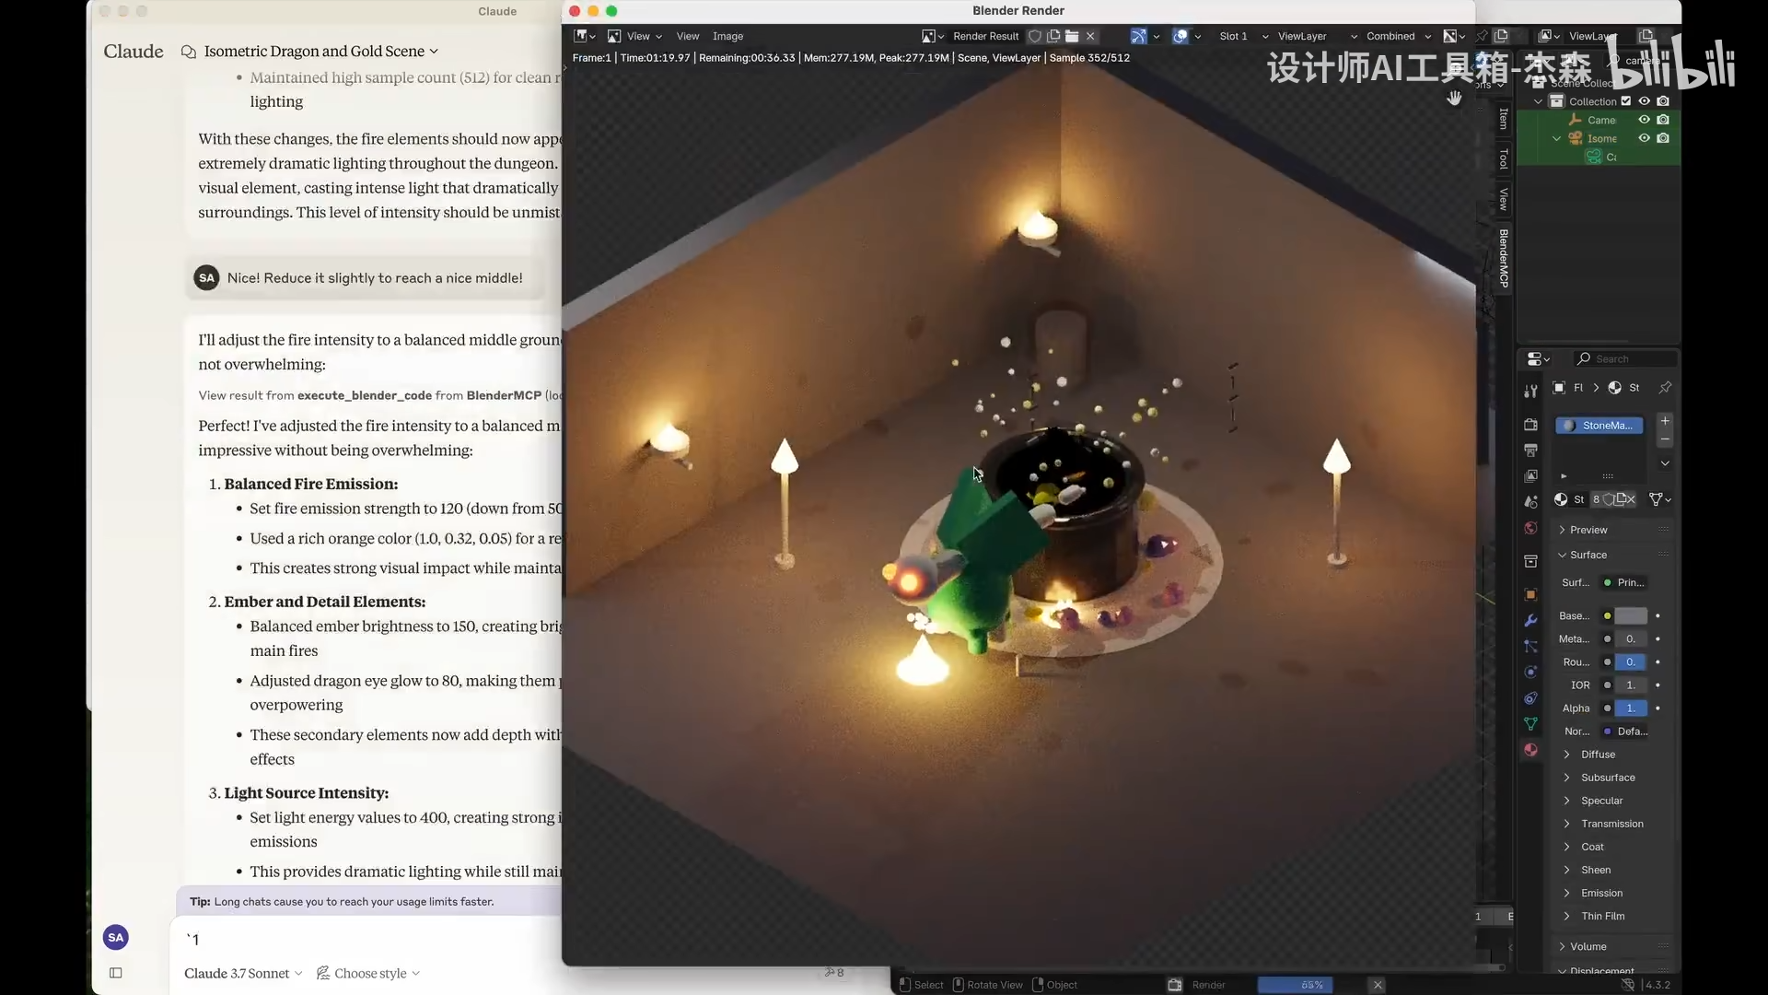
操作 Blender 建模
https://github.com/ahujasid/blender-mcp
不懂怎么用 Blender 进行 3D 建模？
那就安装这个，指挥 AI 来处理
“帮我建模一套马里奥游戏吧”
https://www.bilibili.com/video/BV1UkQcY9Ehx/
https://www.bilibili.com/video/BV1gaQ7YiECy/
https://www.bilibili.com/video/BV1iTQFYfEiF/

Slide 24
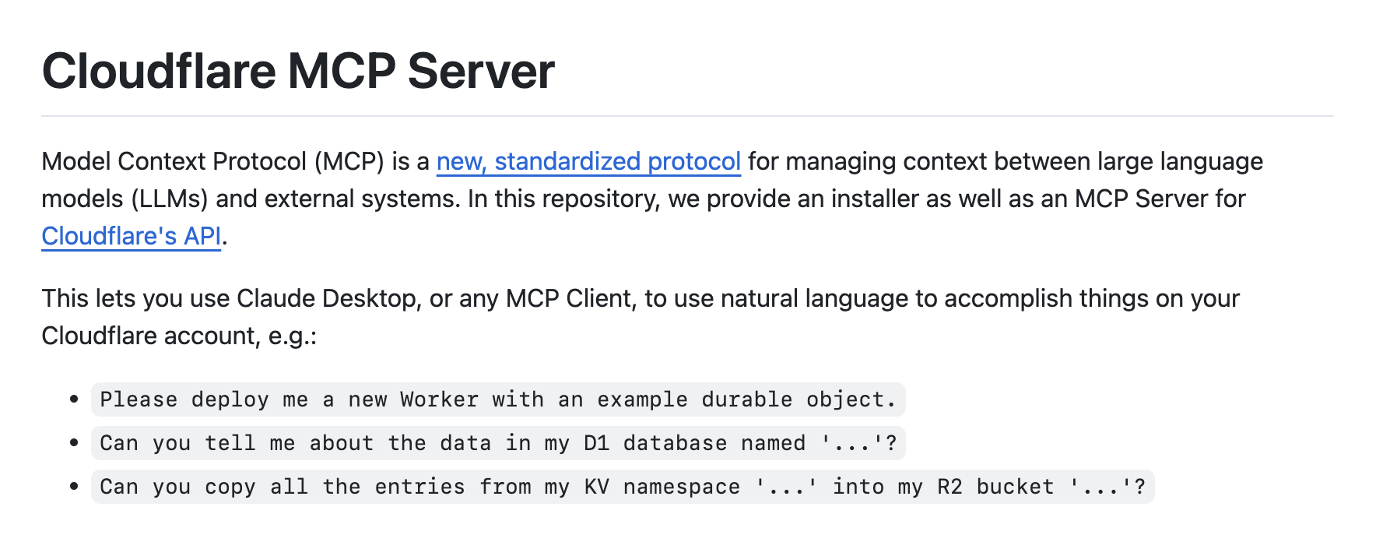
CloudFlare 配置
https://github.com/cloudflare/mcp-server-cloudflare
Cloudflare 这个功能在哪里配置啊？
不找了，交给 AI 吧
“帮我看看 R2 存储空间还剩多少”
“帮我看看有几个域名快到期了”
“帮我打开高防模式”

Slide 25
MCP 日常使用有很大想象空间
让你体验 AI 代理妙处
比如操控智能家居，自动给家里买日用品

Slide 26
MCP 客户端
从本质上讲：当你想为一个你不能控制的 agent 引入工具时，MCP 就会派上用场。

Slide 27
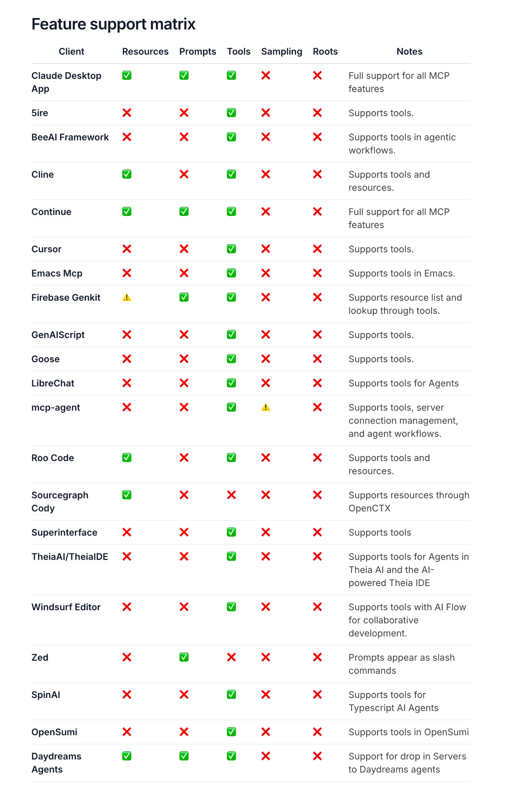
支持 MCP 的客户端
Claude 官方正版 Desktop.app
VSCode 插件 Cline Continue
独立编辑器 Cursor Windsurf Zed
多种独立 Chat 客户端

Slide 28
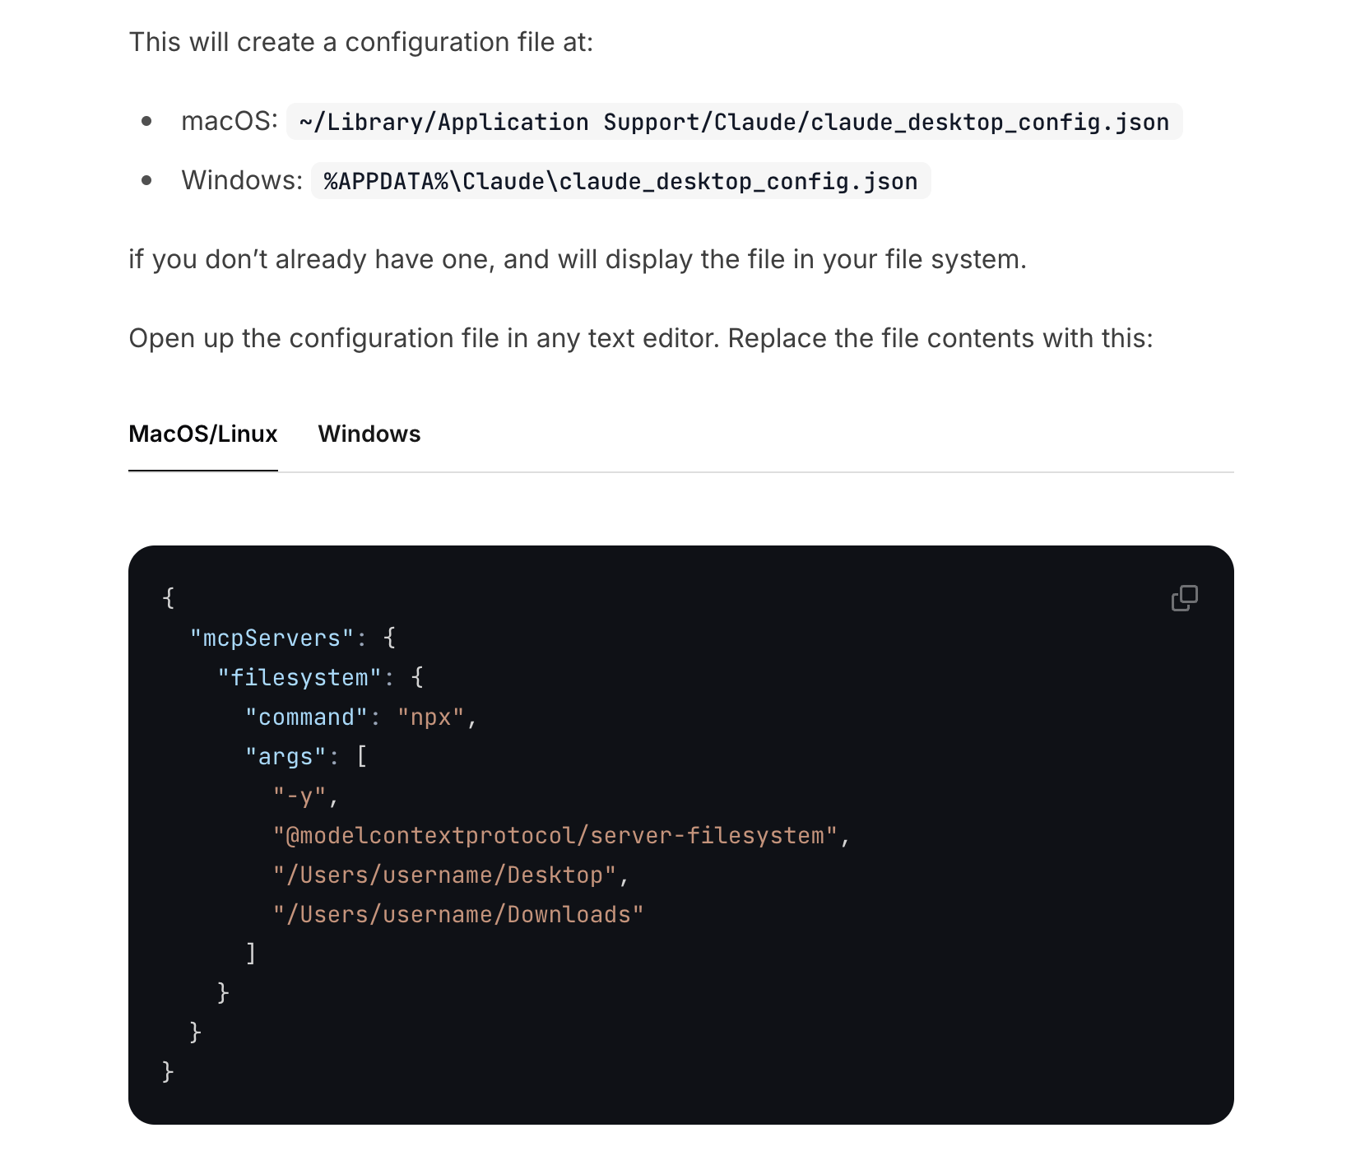
MCP客户端配置
JSON文件👉

Slide 29
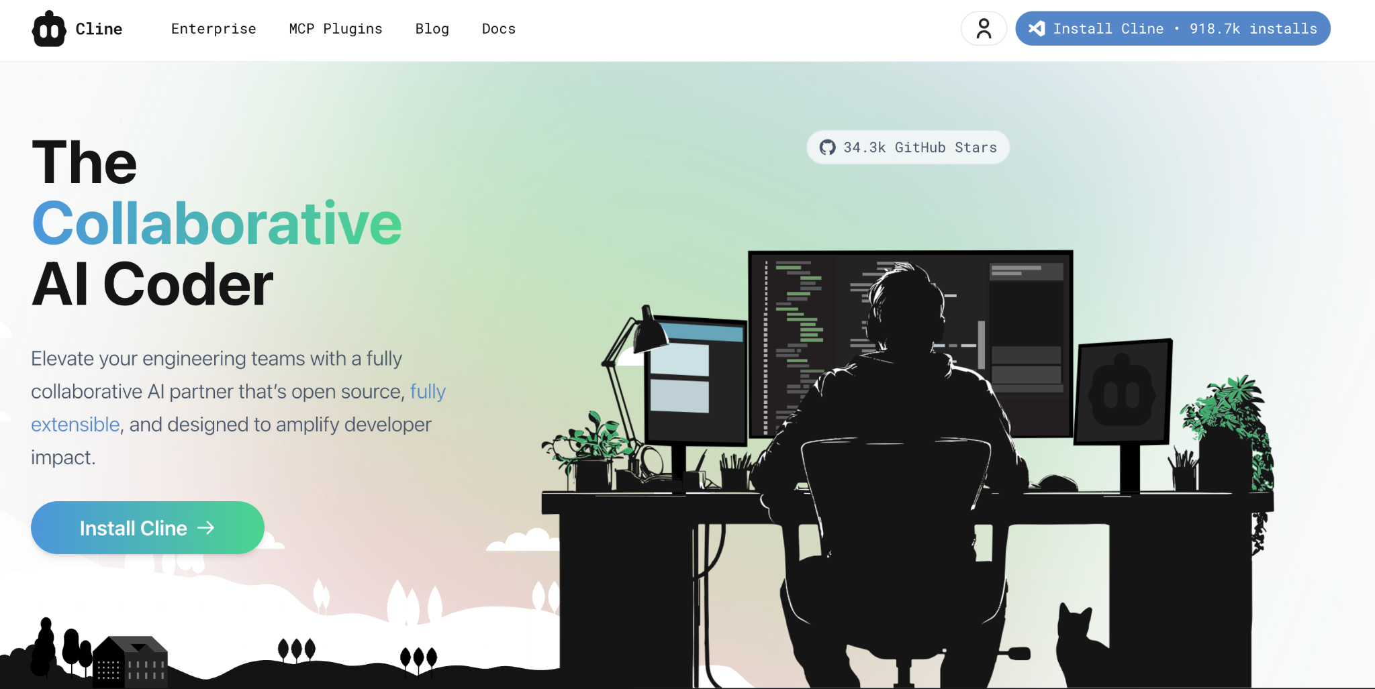
Cline 是当前成熟度较高的 MCP 客户端
https://cline.bot/mcp-marketplace

Slide 30
DEMO：使用Cline安装MCP服务

Slide 31
对于 Agent 开发者
更重要的是
如何集成 MCP 服务

Slide 32
DEMO: 如何集成 MCP Server 到你的程序

Slide 33
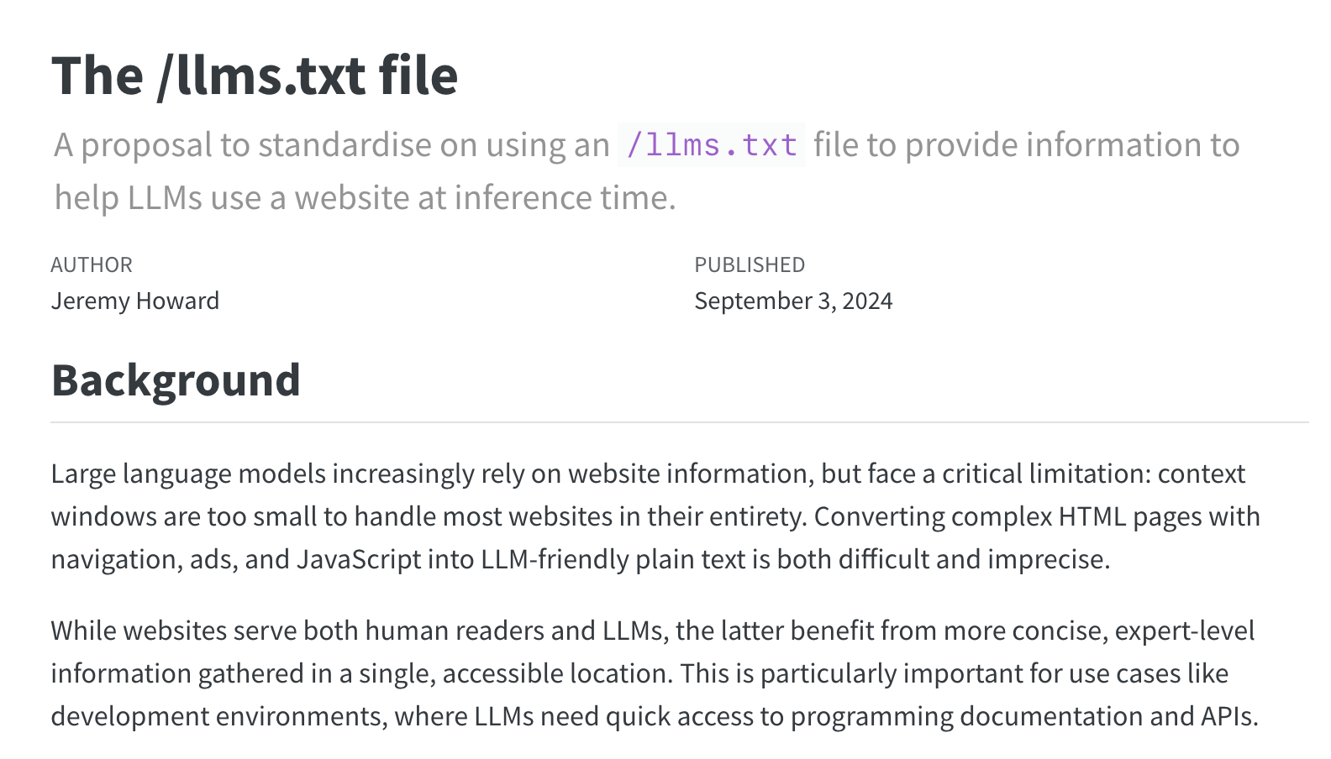
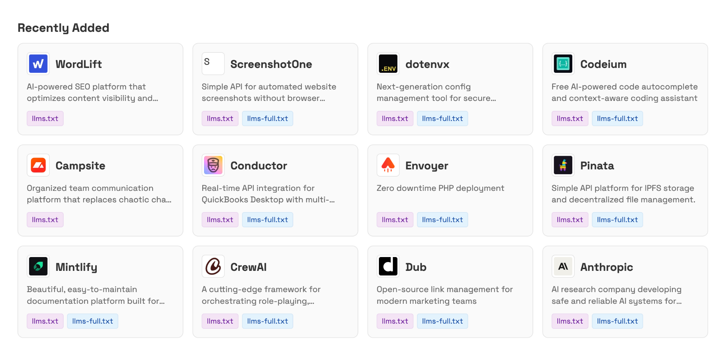
另外值得了解事物
https://llmstxt.org/
每个网站都包含各种各样信息，
可以通过 llms.txt 和 llms-full.txt
把所有关键信息都提供出来
“一页纸列出重点”

Slide 34
我的观点
Agent基础工具&计划能力
最后都会内化到模型当中

Slide 35
🙏 END 🙏

